Slide 1
Leçon 2.2.3 Système de lubrification du moteur

Slide 2
Système de lubrification du moteur
Objectif de la leçon:
Reconnaître les principaux composants du système et les moyens pour optimiser son rendement.
Notes:
Présentation de l’objectif

Slide 3
Fonction principale du système de lubrification:
Diminuer les résistances dues aux frottements des pièces en mouvement afin d’augmenter le rendement du moteur
Notes:
Présentation de l’objectif

Slide 4
Pictogrammes associés
Notes:
Expliquer les pictogrammes

Slide 5
Témoin lumineux de danger
Notes:
Que faire lors de l’apparition de cet indicateur.
IMPORTANT: ce témoin lumineux peut s’allumer pour une basse pression d’huile moteur OU un bas niveau d’huile moteur.

Slide 6
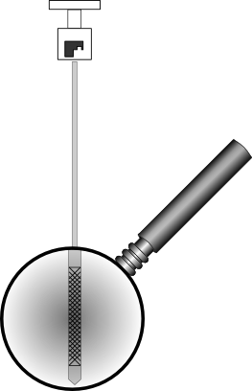
Notes:
Comment et quand prendre la lecture du niveau d’huile. Quantité d’huile représenté sur la jauge.
Capacité d’environ 40 litres

Slide 7
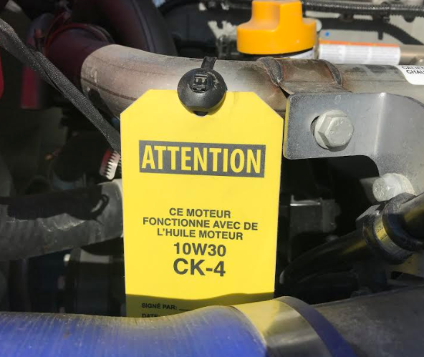
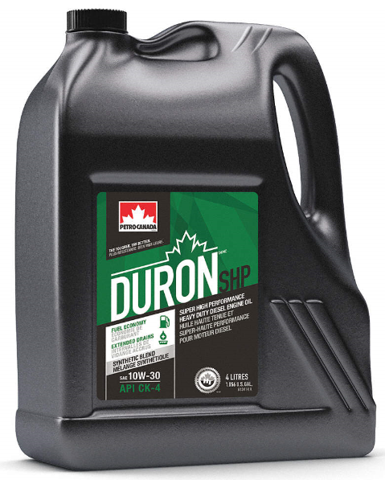
Grade et/ou marque
*Mécanicien
*Manuel de l’utilisateur

Slide 8
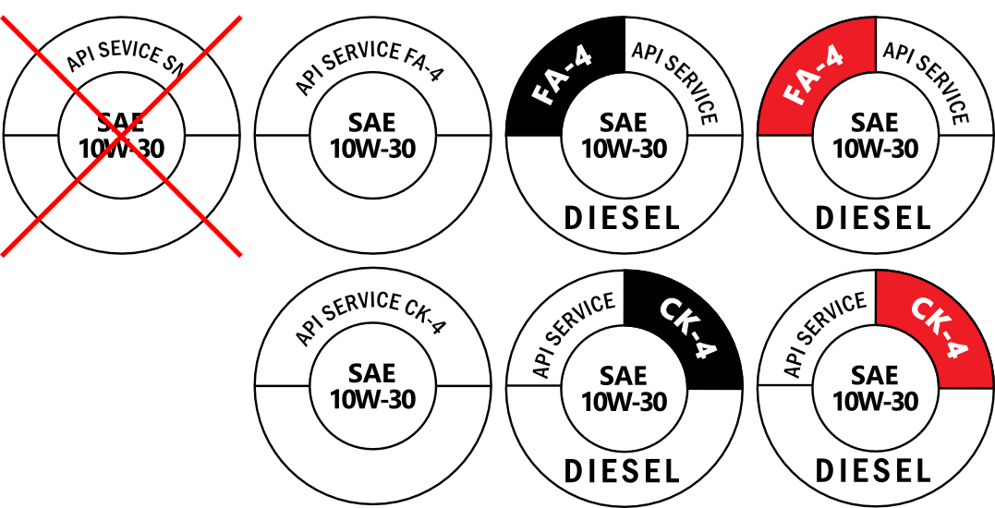
Grade et/ou marque
Toujours choisir le bon type d’huile à moteur DIESEL.
Les propriétaires ont la responsabilité de bien identifier l’huile à utiliser ou à fournir les produits adéquats.
Notes:
Ne pas mettre d'huile moteur essence dans moteur diesel. Les huiles CK-4 sont compatibles avec moteur moderne et rétrocompatibles avec ancien moteur
Huile FA-4 pour moteurs récents (2017 et +). Démarche avant d’ajouter de l’huile (s’assurer de mettre la bonne huile).

Slide 9
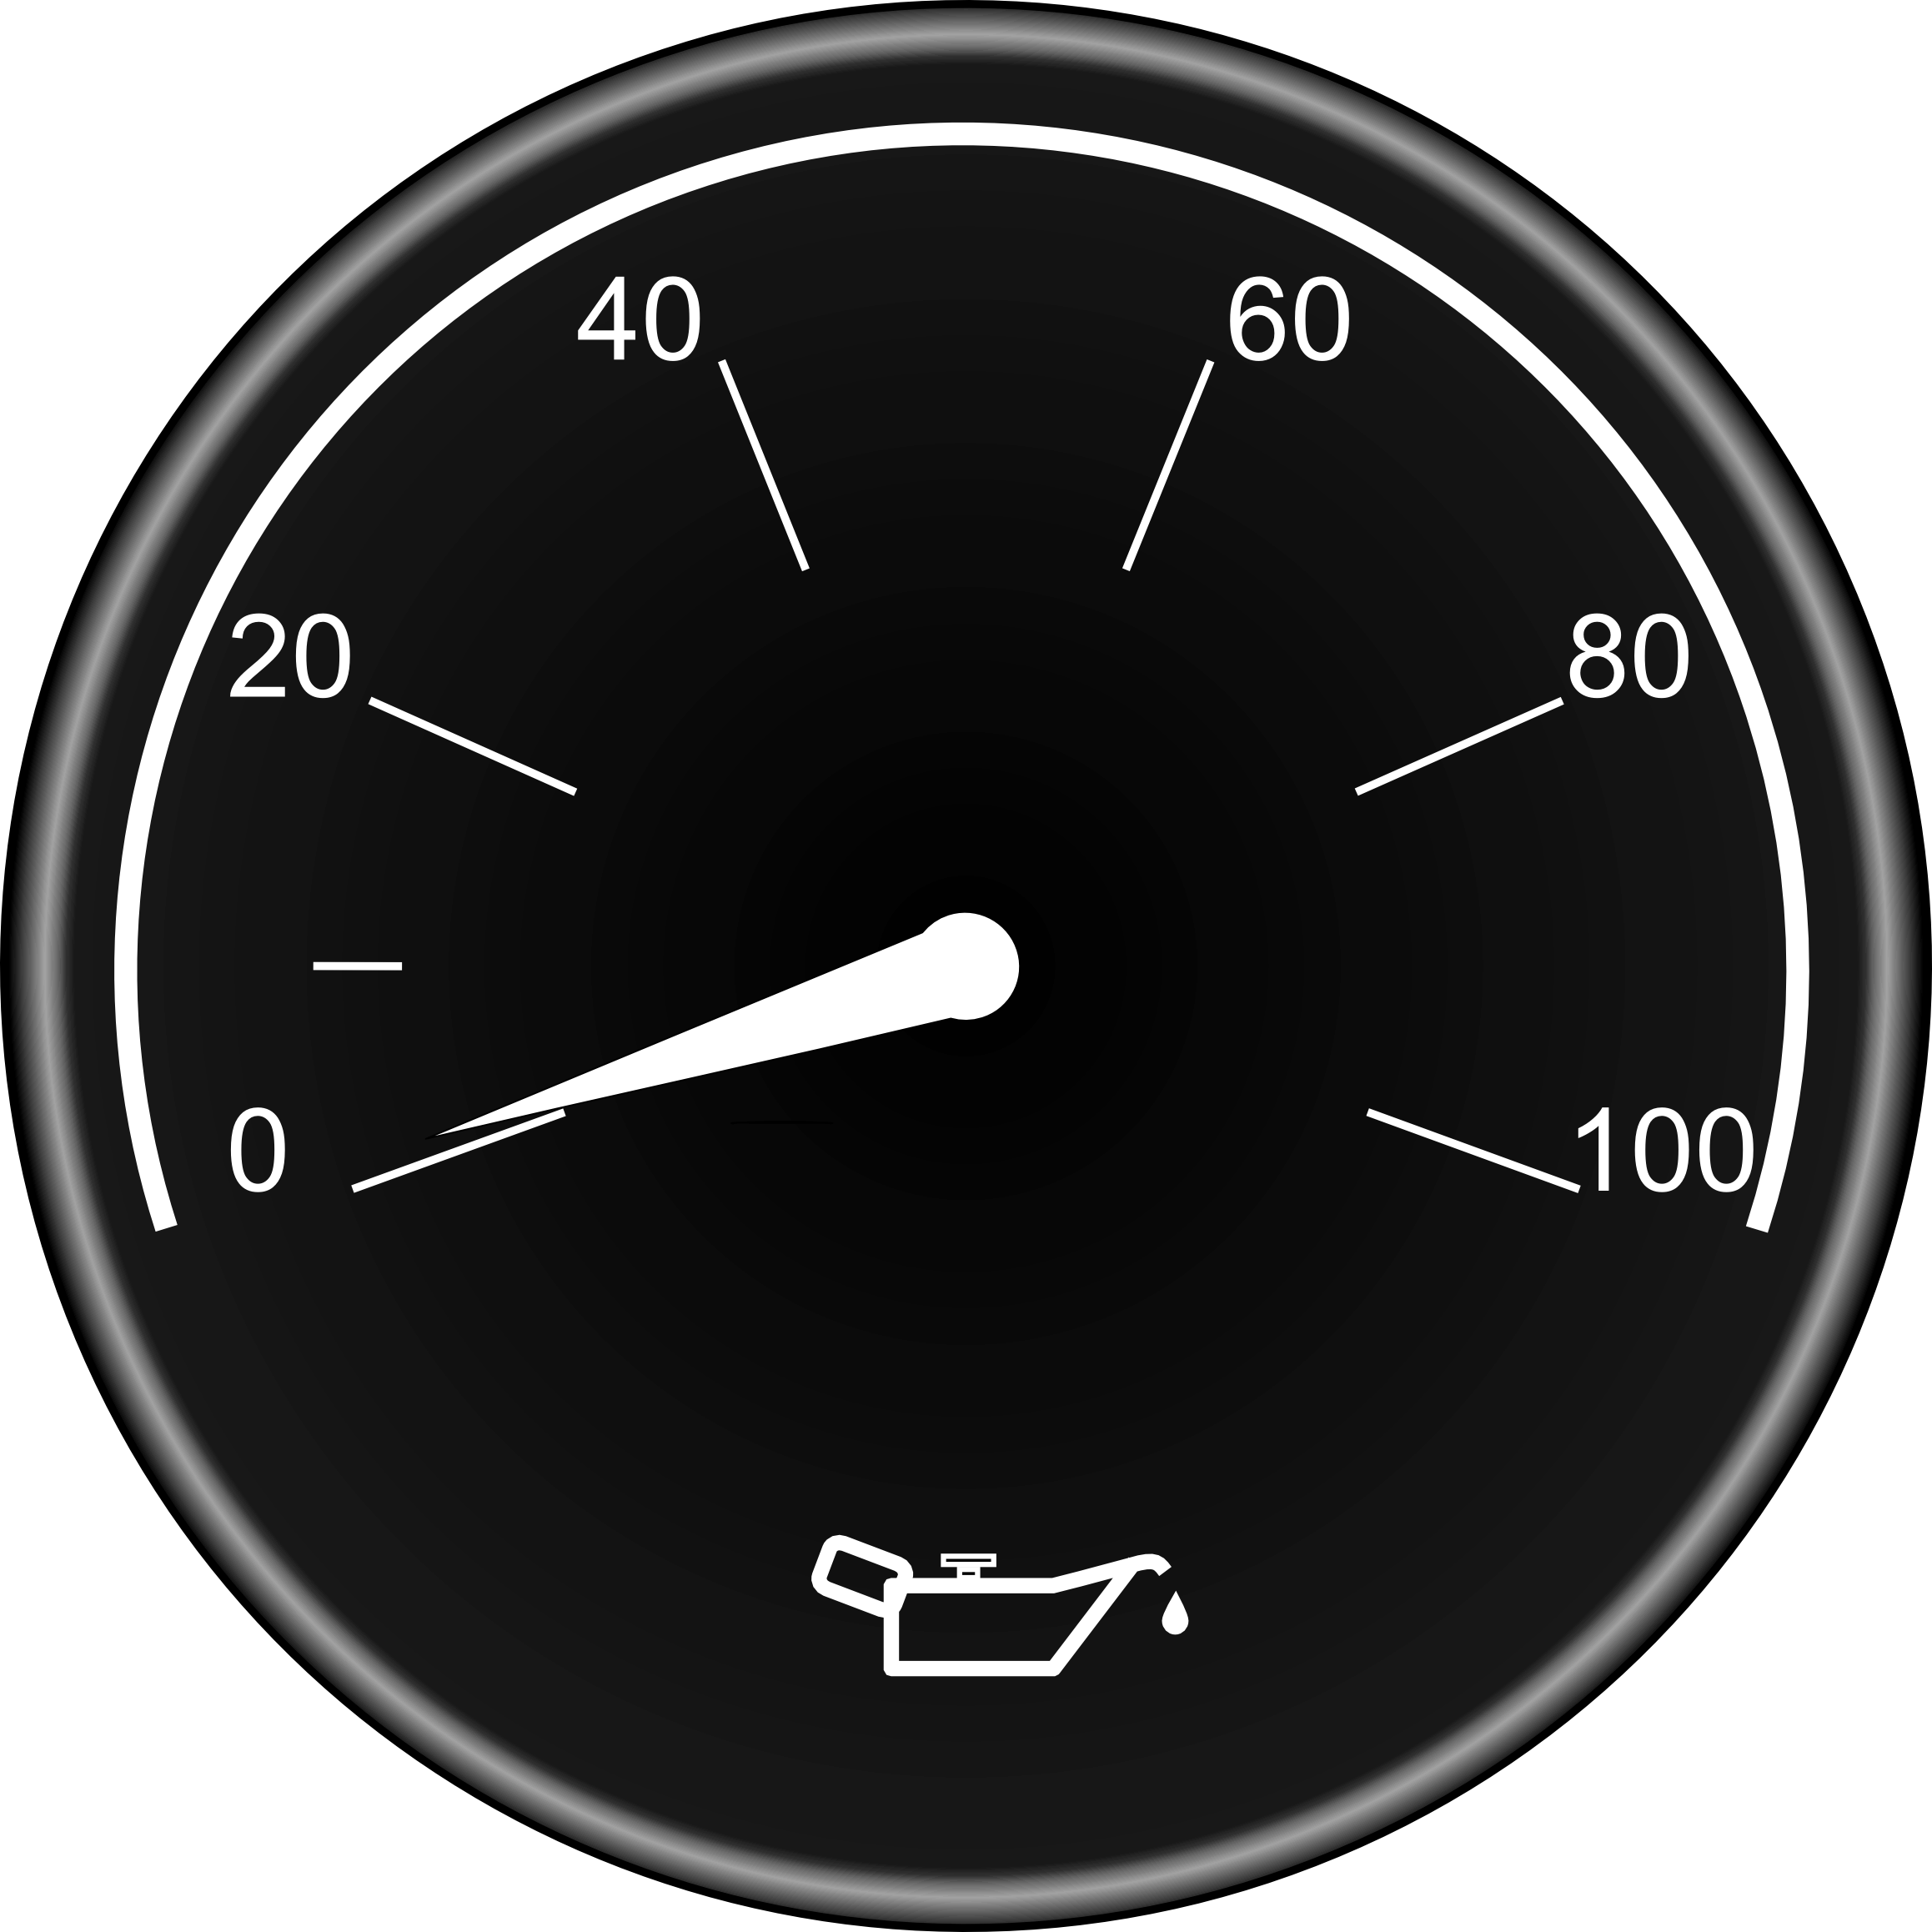
Valeur moyenne d’opération en “PSI”
Notes:
Pressions normales moyennes
Vérifier la pression au démarrage

Slide 10
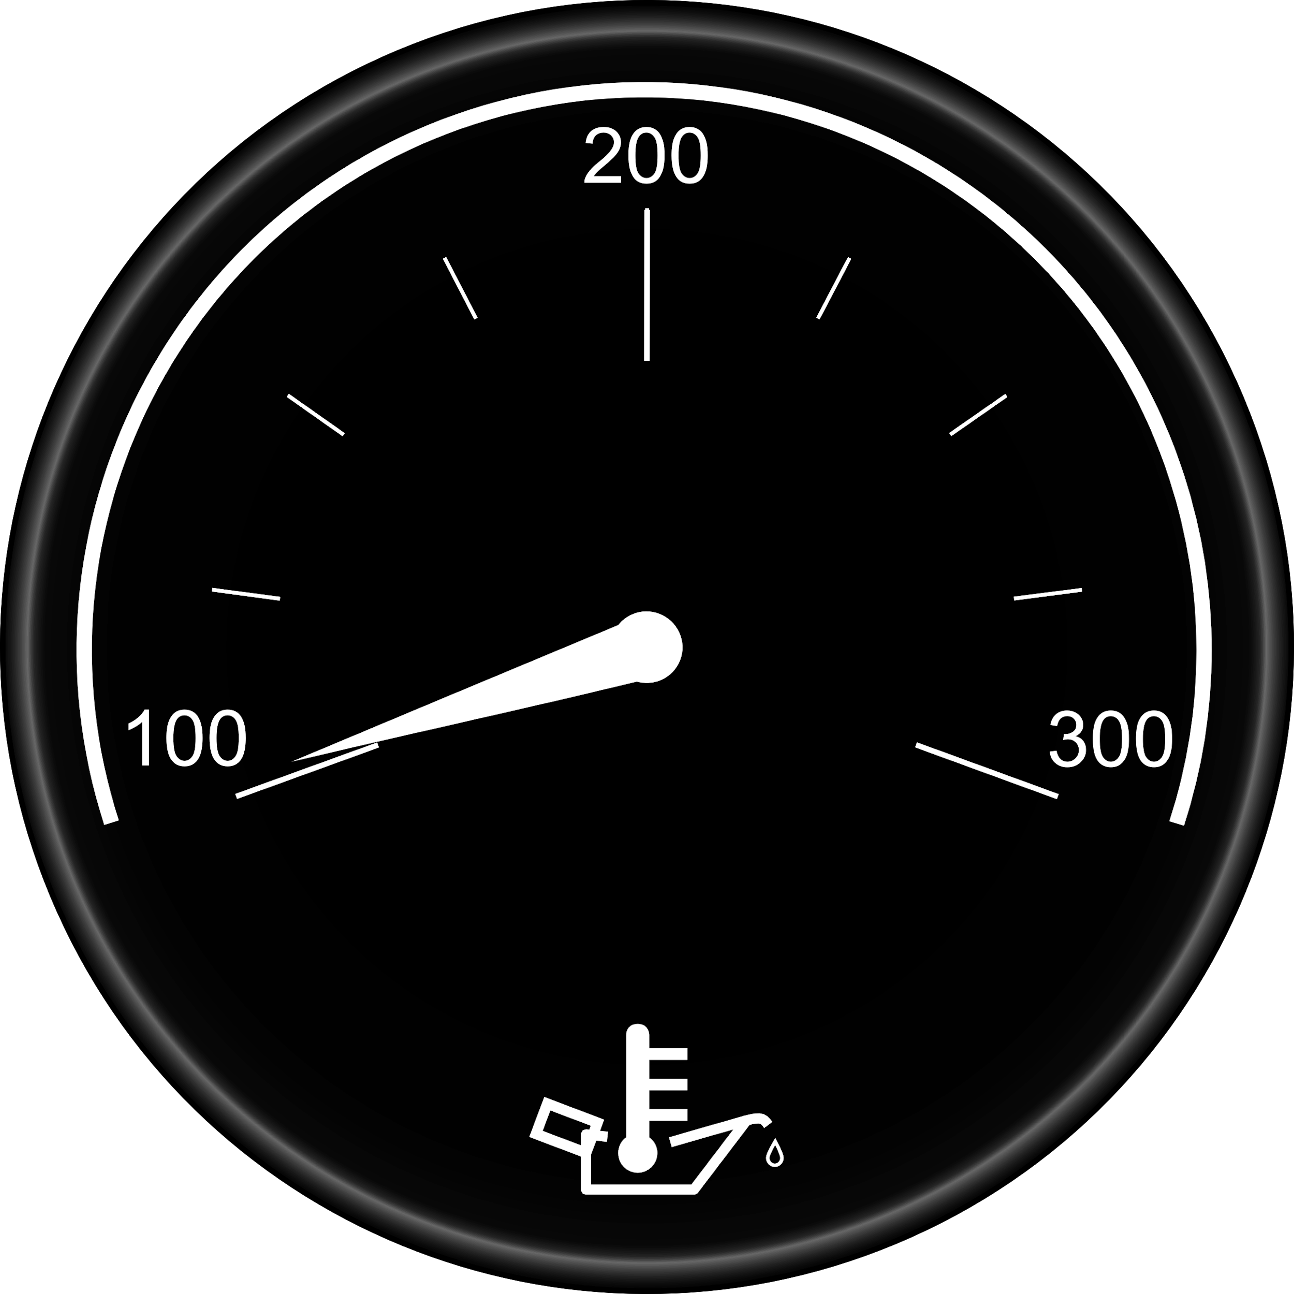
Valeur moyenne d’opération en degré “F”
Notes:
Températures normales
Expliquer ce qui apporte des variations de températures
Température maximale

Slide 11
Rendez-vous Classroom
Leçon 02.2.3

